Slide 1
0
웹프로그래밍개론 7조 박나윤 조가영 금진섭
SNUPLAN : 교내 행사 검색 웹서비스

Slide 2
SNUPLAN
기획
서울대학교 교내 행사 정보를 편하게 얻을 수 있는 웹서비스를 만들자

Slide 3
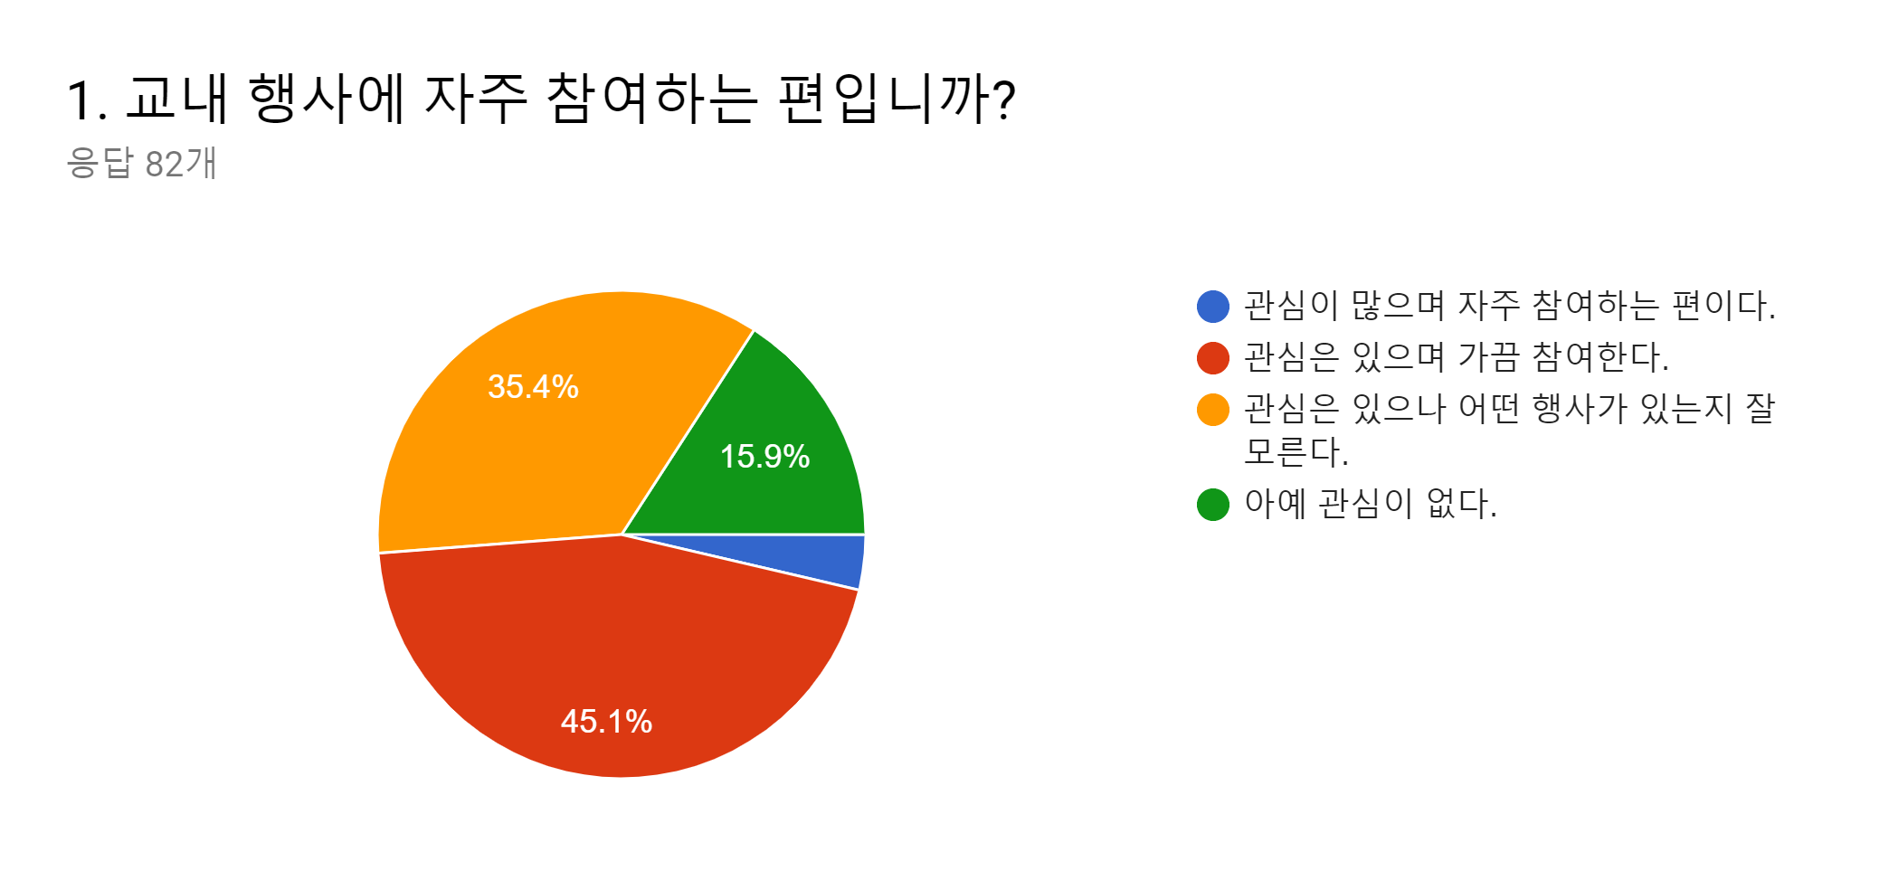
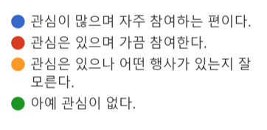
SNUPLAN
설문조사
응답자 중
84.2%가 교내 행사에 관심이 있음
35.4%는 관심이 있으나 어떤 행사가 있는지 모름

Slide 4
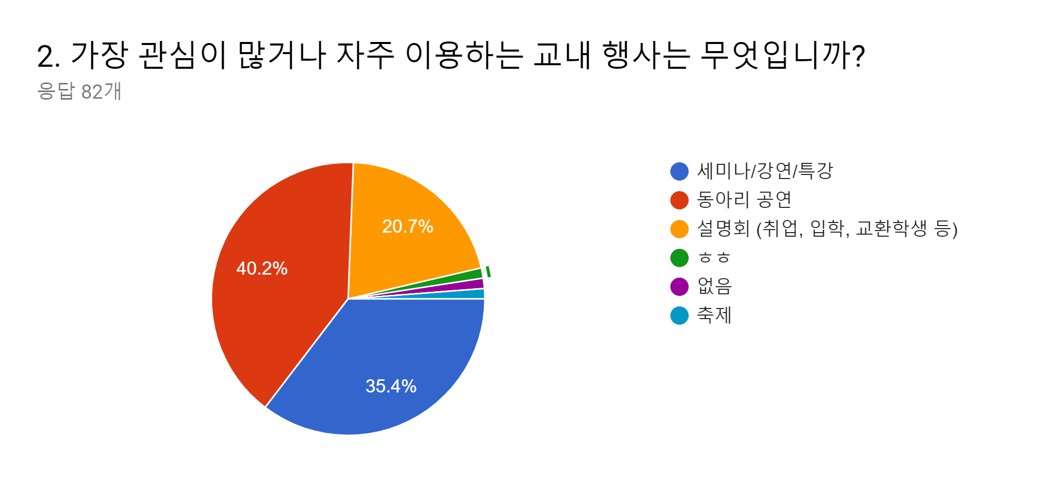
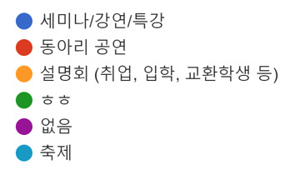
SNUPLAN
설문조사
가장 관심이 많은 교내 행사
1위 - 동아리 공연
2위 - 세미나/강연/특강

Slide 5
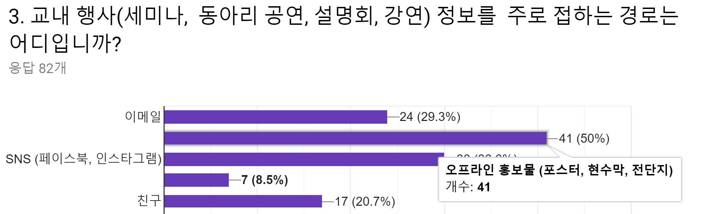
SNUPLAN
설문조사

Slide 6
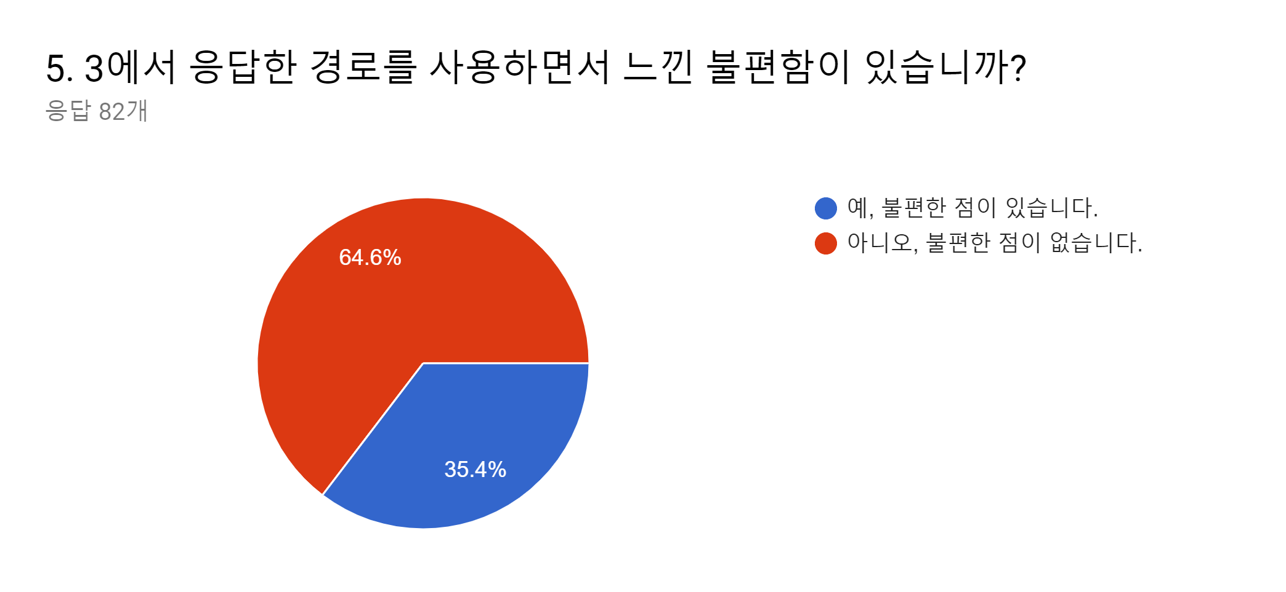
SNUPLAN
설문조사
3명 중 1명(35.4%)이 교내 행사 정보 습득에 불편함을 느끼고 있음

Slide 7
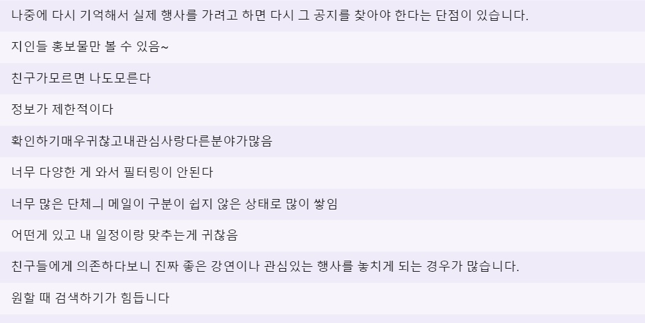
SNUPLAN
설문조사
3에서 응답한 경로 이용에 불편함을 느끼는 이유가 무엇입니까?
✓ 제한적인 정보
✓ 기록의 어려움
✓ 너무 많은 정보

Slide 8
SNUPLAN
문제의식
1. 대부분의 학생들이 교내 행사에 대한 관심이 있음
그러나 교내 행사 정보가 정리되어 있는 공간이 없음
3. 현재 교내 행사 정보를 얻기 위한 경로인 오프라인 게시판, 이메일, SNS 등은 불편함
1) 제한적인 정보(일부 행사만 접근 가능)
2) 너무 많은 정보 (내가 원하지 않는 성격의 행사들이 노출된다)
3) 정보 기록의 어려움 (일일이 사진을 찍거나 따로 기록해야 한다)

Slide 9
SNUPLAN
서비스의 목표
불편함 1) 제한적인 정보
2) 너무 많은 정보
3) 정보 기록의 어려움
웹서비스를 통한 해결 1) 전체 교내 행사 정보를 데이터화 2) 태그(Tag)를 통해 원하는 주제의 행사만 검색
3) 관심 있는 행사를 체크하여 My page에 저장

Slide 10
SNUPLAN
교내 행사 데이터를 어떻게 모을 것인가?
공식적인 행사 목록은 직접 수집하여 데이터베이스에 담는다 (ex. 진로수첩)
학생들이 직접 행사 정보를 입력할 수 있도록 한다 => 마이스누(mysnu) 이메일 인증을 통해 권한 부여

Slide 11
SNUPLAN
SNUPLAN - Prototype
Notes:
1980년대 미국 경제 상황
1970년대 오일쇼크로 인한 인플레이션 + 임금의 동결, 해고 증가 = 스태그플레이션
1980~81년 -> 인플레이션 억제를 위해 이자율 상승 -> 제조업, 부동산에 투자 감소 -> 산업 전반에 악영향, 해고 증가
레이건 대통령 취임, 세금 인하를 통한 경제 활성화, 1983년부터 경기회복세 돌입
1987년까지 인플레이션율이 5% 미만으로 유지됨.
1990년대 초를 제외하고는 꾸준한 성장세를 보인 1990년대
Year GDP Growth
1980 -0.3%
1981 2.5%
1982 -1.8%
1983 4.6%
1984 7.2%
1985 4.2%
1986 3.5%
1987 3.5%
1988 4.2%
1989 3.7%

Slide 12
SNUPLAN
SNUPLAN – Static pages
Notes:
1980년대 미국 경제 상황
1970년대 오일쇼크로 인한 인플레이션 + 임금의 동결, 해고 증가 = 스태그플레이션
1980~81년 -> 인플레이션 억제를 위해 이자율 상승 -> 제조업, 부동산에 투자 감소 -> 산업 전반에 악영향, 해고 증가
레이건 대통령 취임, 세금 인하를 통한 경제 활성화, 1983년부터 경기회복세 돌입
1987년까지 인플레이션율이 5% 미만으로 유지됨.
1990년대 초를 제외하고는 꾸준한 성장세를 보인 1990년대
Year GDP Growth
1980 -0.3%
1981 2.5%
1982 -1.8%
1983 4.6%
1984 7.2%
1985 4.2%
1986 3.5%
1987 3.5%
1988 4.2%
1989 3.7%

Slide 13
감사합니다

